Slide 1
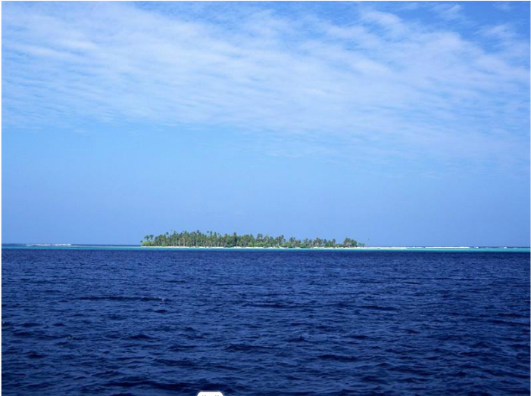


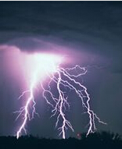

天高任鸟飞
大气的组成
和垂直分层
学习目标：
了解低层大气的组成及其作用.
掌握大气垂直分层及其特点.
认识人类活动对大气成分的影响,
培养保护大气环境的观念和意识.
4.培养读图的能力.
重点：大气的组成及作用，大气各层的特点。
难点：大气层气温垂直变化的特点
制作者：屈羡
海阔任鱼跃

Slide 2
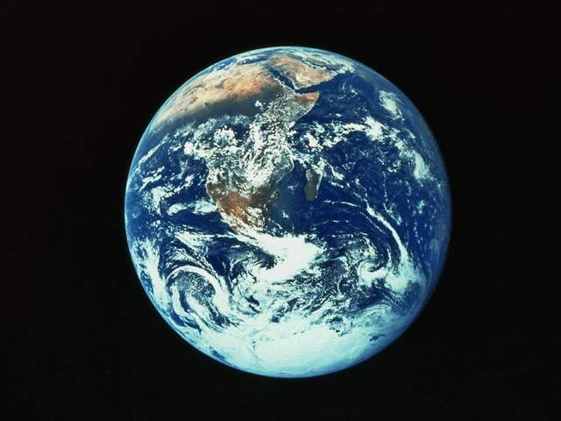

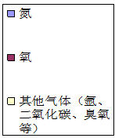
一、大气圈
干洁空气
1. 低层大气的物质组成
水 汽
想一想：在我们周围的大气中，都有些什么物质？
干洁空气由哪些物质组成?
固体杂质
氧21%
氮78%
问题：低层大气中各种成分的作用？

Slide 3
1. 低层大气的物质组成及各成分的作用
组 成 |  | 作 用
气态（干洁空气）
液态
固态
氮
生物体
地球上 的基本成分
氧
维持 必需的物质
生物生命活动
臭氧
吸收 , “地球生命的保护伞”
紫外线
二氧化碳
绿色植物 原料,对地面起保温作用
光合作用
水汽
的必要条件；对地面起保温作用
成云致雨
杂质
作为 ，是成云致雨的必要条件
凝结核

Slide 4
合作探究一
1.干洁空气，在自然状态下其组成成分变化很小，但由于人类活动的影响，使 其中某些组成成分发生了变化，你能举例说明吗？并谈谈这些变化的可能危害。（10分）

Slide 5
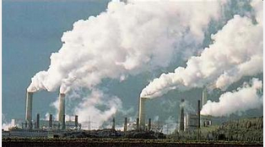
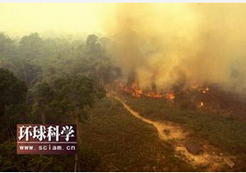
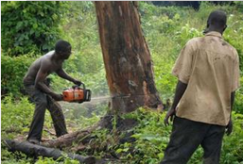
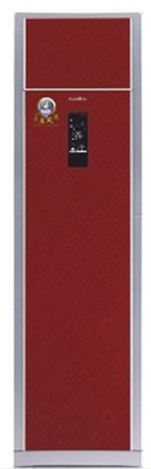
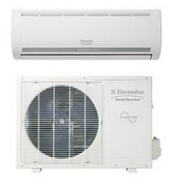
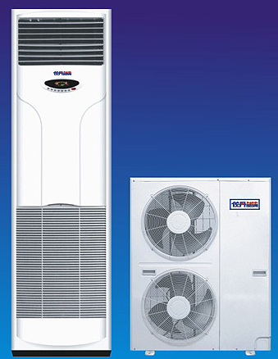

Slide 6
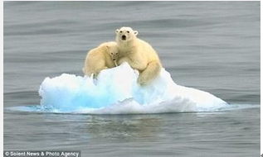
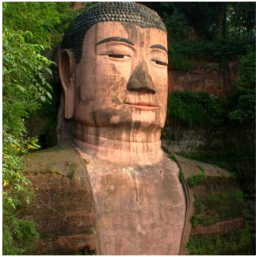
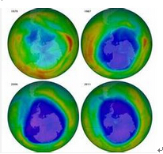
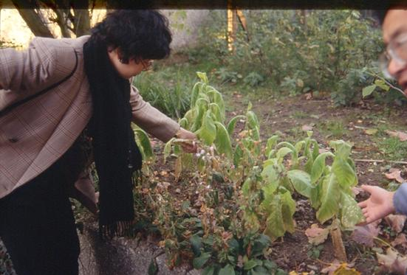
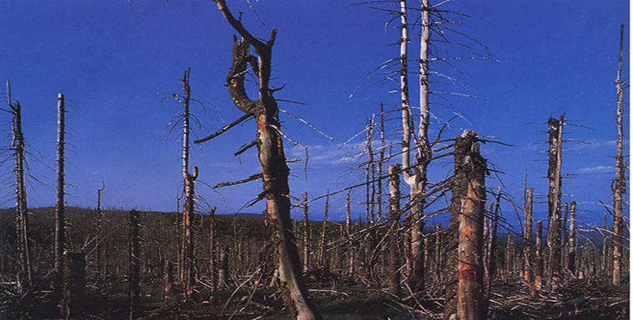
全球变暖
臭氧层空洞
酸雨危害

Slide 7


雾霾及其危害
保护大气，
善待地球！

Slide 8
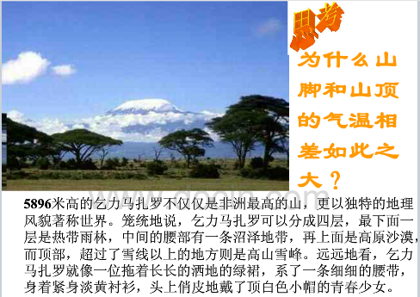
想一想：位于非洲中部的乞力马扎罗山，被称为“赤道上的白雪公主”，即地处热带，山顶却终年积雪，这是什么原因？
二、大气的垂直分布

Slide 9
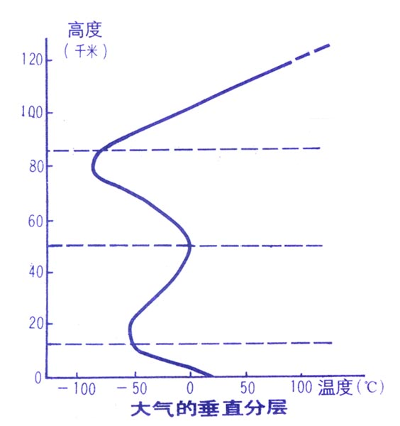
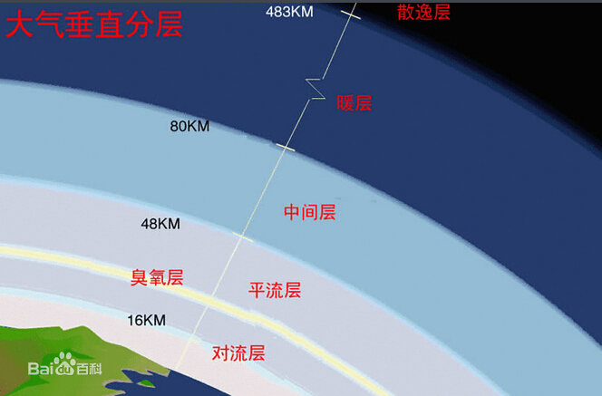
1、大气的垂直分层及各层大气的特点
大气共分为哪几层？
C
高层大气
50-55
B
平流层
12
A
对流层

Slide 10
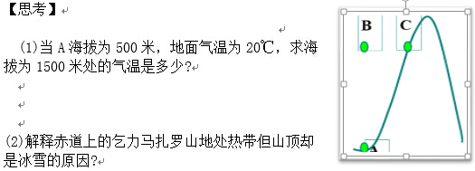

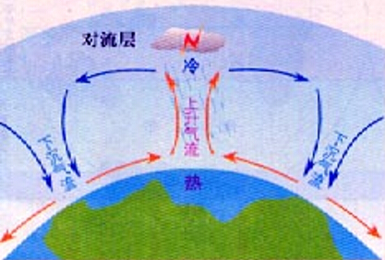
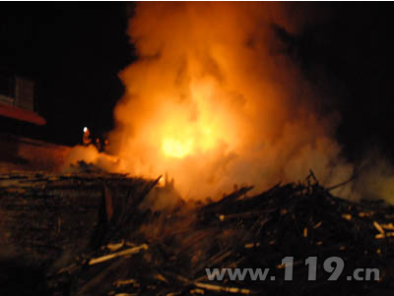
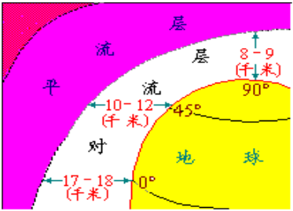
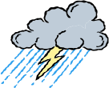
大气垂直分层的特点
对流层有哪些特点？
气温随高度增加而递减；
递减规律：---0.6℃/100m
空气对流运动剧烈；
天气现象复杂多变。
上冷下热
对流运动
C
冷
12
对流层
B-
------
---------------------
C'
----
A'
A
B'
20
-20
热

Slide 11


大气的垂直分层
平流层有哪些特点？
气温随高度增加而递增；
大气以水平运动为主；
大气平稳，天气晴朗，利于高空飞行。
上热下冷
平流运动
50-55
C
B
热
平流层
-----------------------------
A
27 22
-------------------------------
冷
----------------------------
12
冷
----------------
-45
-10

Slide 12
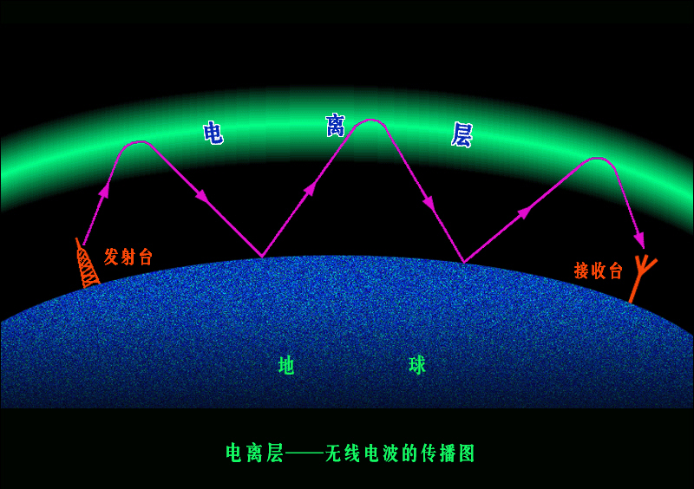


大气的垂直分层
电
离
层
高层大气的高度是从平流层顶以上的大气，到3000千米高空范围，大气密度小，与星际空间的密度非常接近，气压较低。
高层大气
70-500KM处有若干电离层。该空间的大气处于电离状态，所以叫电离层。它能够反射无线电短波，利于无线电通讯。
50-55
10-12

Slide 13
合作探究二：
读课本图1-4-5 大气的垂直分层示意图，分析并回答下列问题。
风云雨雪发生在大气的哪一层中？为什么？
2.为什么大型的远程运输飞机多在平流层中飞行？

Slide 14
大气的垂直分布
各大气层的基本特征归纳总结：
大气
分层
气温垂直变化
空气
运动
天气
现象
与人类的
关系
规律
原因
有电离层，能反射无线电波，利于无线电通信
高层
大气
无
下层变化很
小，30千米
以上，迅速
升高
臭氧吸收太阳紫外线增温
平流运动为主，大气稳定
人类免受紫外线伤害；利于高空飞行。
天气
晴朗
平流层
地面是大气直接热源
与人类关系
最密切
随高度增
加而递减
对流运
动显著
复杂
多变
对流层

Slide 15
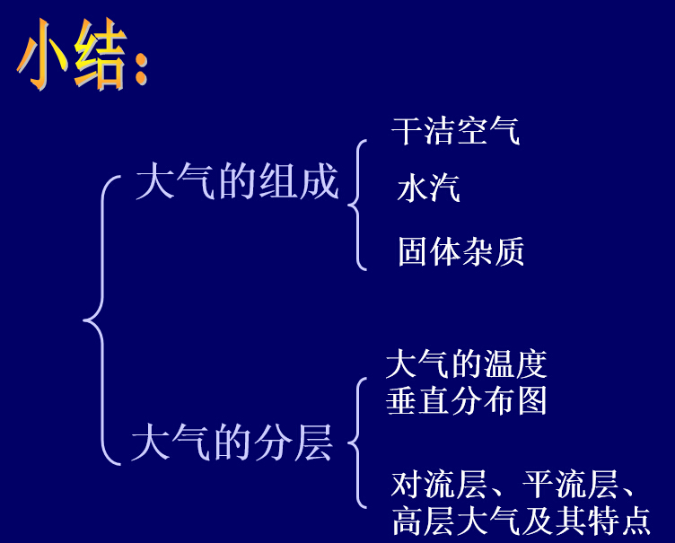

Slide 16

课堂达标:
(见导学案)

Slide 17
课后巩固：
《优化设计》P208~10题

Slide 18



THE END!!
谢谢指导

Slide 19
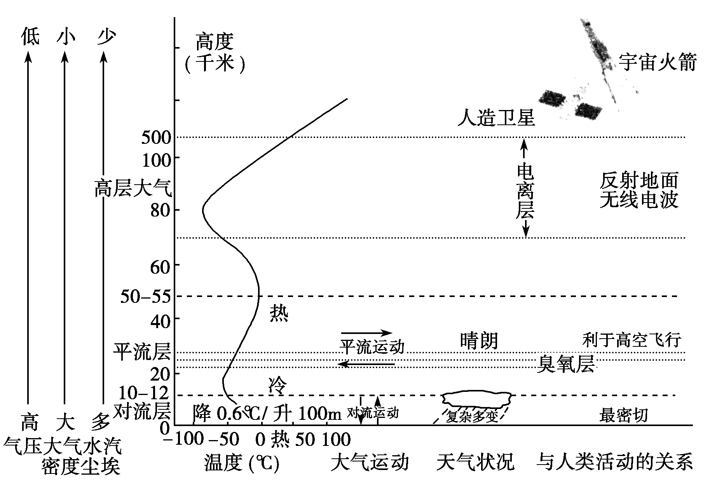
对流层：大气底层（从近地面到高空12千米处），厚度随季节和纬度变化；气温随高度递减；各层中最薄，但集中了大气质量的3/4和几乎全部的水汽和杂质，它是大气中最活跃，与人类关系最密切的一层。
对流层
对流层的高度因纬度而异，低纬度的：17-18KM；中纬度：10-12km;高纬度：8-9km.原因：纬度越低，气温越高，对流运动越强，对流层的高度越高。
气温随高度增加而递减；空气对流运动剧烈；天气现象复杂多变。
冷
对流层
热

Slide 20
平流层
平流层：大气中臭氧的主要分布区。因其大量吸收太阳紫外辐射，所以气温随高度递增。
气温随高度增加而递增；大气以水平运动为主；大气平稳，天晴气朗，利于高空飞行。
22km-27km处有臭氧层，臭氧吸收紫外线而升温。
热
冷

Slide 21
气温随高度上升很快，空气稀薄，以氧原子为主，吸收超短波辐射而增温。
高层大气
70-500KM处有若干电离层。该空间的大气处于电离状态，所以叫电离层。它能够反射无线电短波，利于通讯。
高层大气的高度的高度是从平流层顶以上的大气，到3000千米高空范围，大气密度小，与星际空间的密度非常接近，气压较低。

Slide 22
对流层顶
17~18KM
8～9KM
8～9KM
南极
赤道
北极
地 面
平流层——对流层——平流层

Slide 23
探究三：对流层大气垂直递减率估算
气温从对流层
底部到顶部变
化了多少度？
12km
20
[20-（-50）〕
÷
12
≈6℃／km= 0.6℃／100m

Slide 25
海拔每升高100米，气温降低0.6℃
B
C
TA TB：
B海拔高，距离地表远,吸收的地面辐射少
>
TA TC：
C海拔高，大气稀薄，吸收地面辐射的能力弱
＞
TC TB：
＞
B、C海拔相同，大气疏密相同，C距离地表近
A

Slide 26
分层 | 高度分布 | 主要特点 | 特点成因 | 与人类的关系
对流层 | 低纬：17～18千米 中纬：10～12千米 高纬：8～9千米 |  |  | 人类生活在对流层底部，与人类关系最密切

